Slide 1
Planejamento estratégico I
Atividade Acadêmica III
Professor: Dr. CARLOS LINEU DE FARIA E ALVEs
Integrantes: André Antunes
Bruno Peres
Danielle Vieira
Debora valete

Slide 2
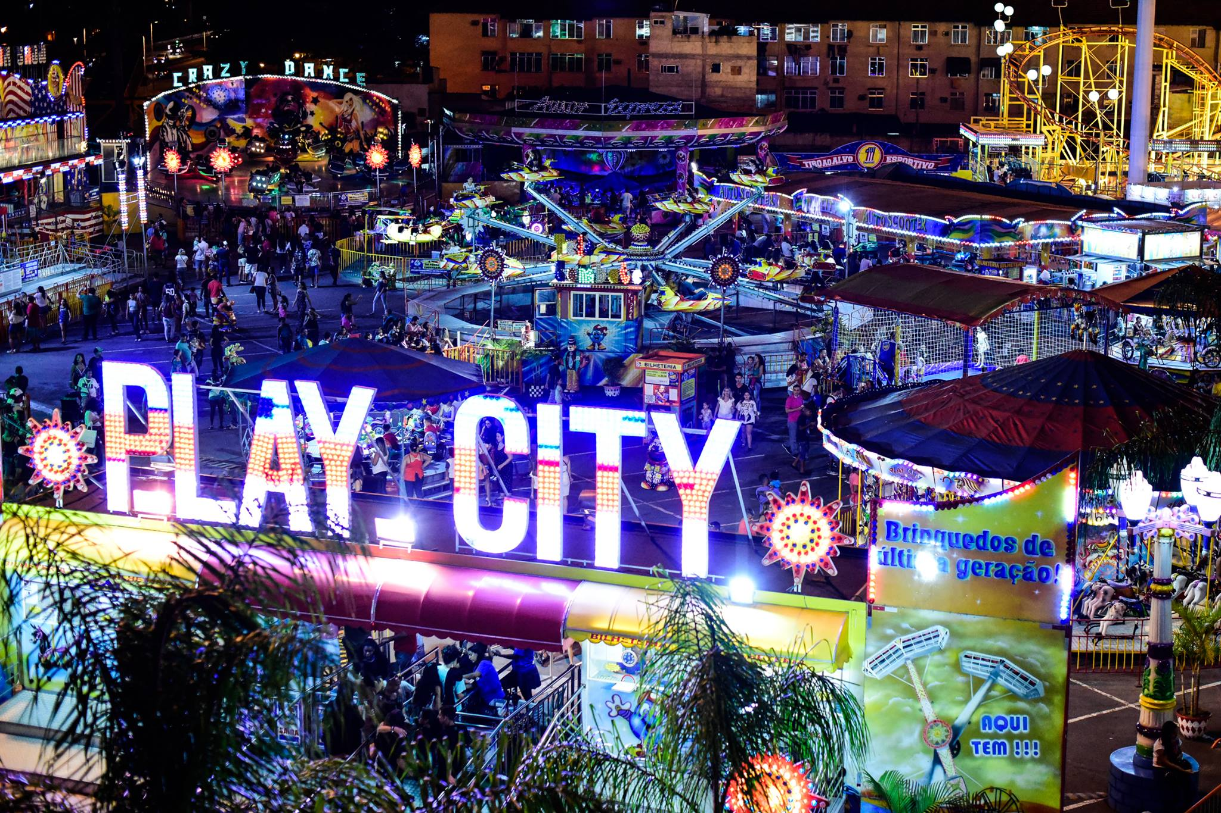
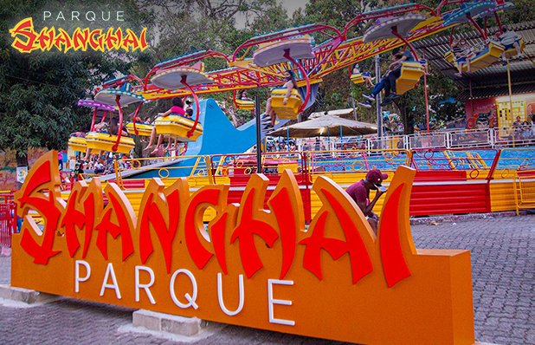
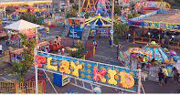
Concorrentes

Slide 3
Atributos
Variedade de Atrações
Sustentabilidade\Meio Ambiente
Preços
Atendimento ao Cliente
Limpeza\Manutenção
Acessibilidade
Ambiente\Tematização
Marketing\Divulgação
Inovações e Novidades
Comidas\Bebidas

Slide 4
Construção da Curva de Valores
CRITÉRIOS | Sempre alegre | Play City | Shanghai | Play Kid
Variedade de Atrações | 5 | 7 | 8 | 5
Sustentabilidade \Meio Ambiente | 8 | 3 | 3 | 1
Preços | 6 | 7 | 8 | 9
Atendimento ao Cliente | 8 | 5 | 8 | 7
Limpeza \Manutenção | 9 | 7 | 7 | 4
Acessibilidade | 8 | 5 | 8 | 5
Ambiente \Tematização | 7 | 5 | 7 | 4
Marketing \Divulgação | 4 | 7 | 8 | 7
Inovações e Novidades | 8 | 5 | 5 | 5
Comidas \Bebidas | 7 | 6 | 8 | 3
Media | 7 | 5,7 | 7 | 5

Slide 5
Curva de valores

Slide 6
Estratégia de Negócio
Identificação de Oportunidades
Comunicação da Estratégia
Feedback Contínuo

Slide 7
Obrigado!

